Slide 1
HOLDEN III
«Det inntektspolitiske samarbeidet mellom partene i arbeidslivet og myndighetene og høy grad av koordinering i lønnsdannelsen har bidratt til en god utvikling i Norge, med høy verdiskaping, lav arbeidsledighet, jevn inntektsfordeling og gjennomgående høy reallønnsvekst»
Hilsen alle hovedorganisasjonene, forskere, ekspertisen bl.a. til Erna og Siv

Slide 2
LØNNSDANNELSE
-viktige aktører
FF
NI
LO
NHO
YS
Virke
LO
P.Service
Akad.
Spekter
(sykehus…)
LO-St.
LO-K
KMD
Unio
(lærere, sykepleiere, politi....)
KS

Slide 3

Bidrag til ”bra” lønnsdannelse
  LO-NHOs samordnende og ledende rolle
  Parallelle perioder, 2 år
  Samordnet utløp
  Fredsplikt
  Ufravikelighetsprinsippet
  Meklingsinstitusjon
  TBU
  Sosial kapital
11. mai. 2014
side 3

Slide 4
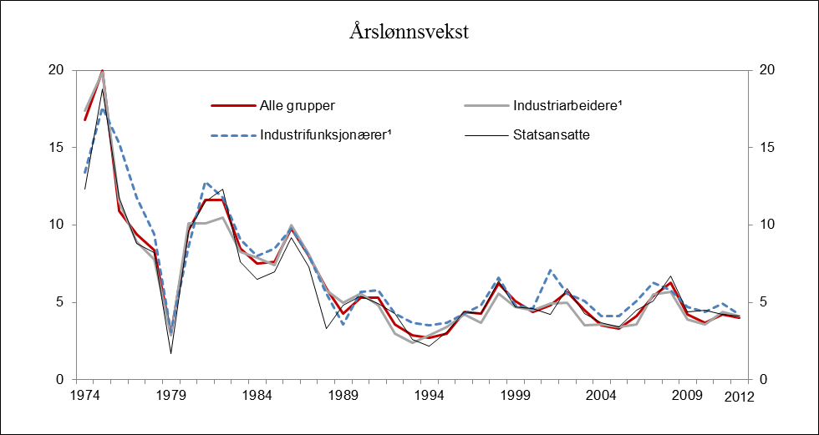

Slide 5
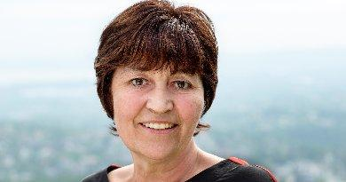
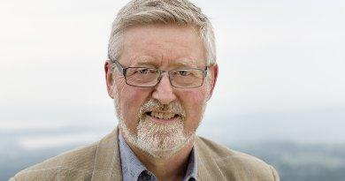
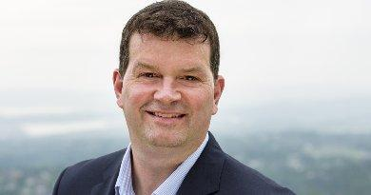
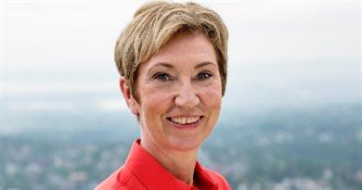
Fire på toppen
Gerd Kristiansen, Fagforbundet
Tor-Arne Solbakken, Norsk Tjenestemannslag
Hans-Christian Gabrielsen, Fellesforbundet
Peggy A. Hessen Følsvik, Handel og Kontor

Slide 6
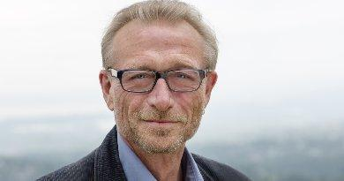
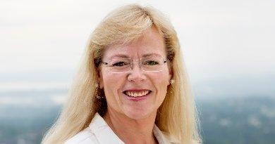
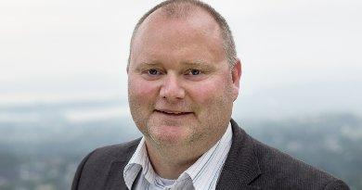
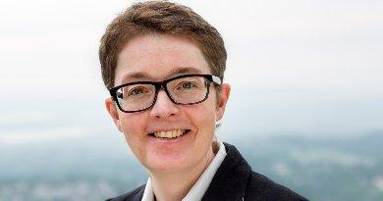
Neste fire
Terje Olav Olsson, EL & IT Forbundet
Trude Tinnlund, Fellesforbundet
Are Tomasgard, Industri Energi
Renée Rasmussen, Musikernes Fellesorganisasjon

Slide 7
LOs sekretariat (styre)
15 faste medlemmer: De fire første fra LO-ledelsen
5. Erna Hagensen, Norsk Arbeidsmandsforbund
6. Hans O. Felix, EL&IT forbundet
7. Hallgeir Larsen, Fagforbundet
8. Mette Nord, Fagforbundet
9. Arve Bakke, Fellesforbundet
10. Anders Skattkjær, Fellesforbundet
11. Trine- Lise Sundnes , Handel og Kontor
12. Leif Sande, Industri Energi
13. Jan-Egil Pedersen, NNN
14. Tone Rønoldtangen, LO Stat
15. John Leirvaag, Norsk Tjenestemannslag

Slide 8
STORT OG SMÅTT
(Yrkesaktive medlemmer ca 620 000) | fullt betalende 2.kv 2012
Fagforbundet | 208 000
Fellesforbundet | 97 000
Handel og Kontor i Norge | 460 00
Industri Energi | 38 000
Norsk Tjenestemannslag | 33 000
EL&IT Forbundet | 28 000
Norsk Arbeidsmandsforbund | 25 000
Norsk Nærings- og Nytelsesmiddelarbeiderforbund | 19 000
Fellesorganisasjonen | 21 000
Norsk Transportarbeiderforbund | 15 000
Forbundet for Ledelse og Teknikk | 14 000
Norsk Post- og Kommunikasjonsforbund | 12 000
Norsk Sjømannsforbund | 8 000
Norsk Jernbaneforbund | 7 000
Musikernes Fellesorganisasjon | 6 000
Norges Offisersforbund | 5 000
Skolenes Landsforbund | 3 700
Norsk Fengsels- og friomsorgsforbund | 2 500
Norsk Lokomotivmannsforbund | 1 500
Arbeiderbevegelsens Presseforbund | 700
Norske Idrettsutøveres Sentralorganisasjon 700 Norsk Manuellterapeutforening | 400

Slide 9



SPENNENDE TALL FOR 2013
LOs andel går ned
(fagorganiserte i pst av alle ansatte)
25 ½
25 ½
2013

Slide 10
Drøye halvparten av alle organiserte;
LO i Norge 51%
Unio+YS+Akademikerne 42%
Frittstående
Kilde: AKU 2012. SSB

Slide 11
Forskjell fra 2011
100%
Offentlig
Lønn
Tjenestepensjon
AFP
Folketrygden
62 år
67 år
Livsvarig
Lønn ?
Lønn
Tjenestepensjon
Privat
AFP
Folketrygden
62 år
67 år
Livsvarig

Slide 12
Reform i mange etapper
  2010 Nye regler for opptjening av pensjonsrett trådte i kraft (1954 og senere). Nye regler om regulering av løpende pensjoner
2011 Tidlig uttak av alderspensjon fra 62 år innføres Alderspensjonen blir
beregnet etter gamle opptjeningsregler men levealdersjustert og
korrigert for uttaksalder
2015 Ny uføretrygd
2016 De første pensjonister får deler av sin pensjon beregnet etter de nye opptjeningsreglene
2025 De første pensjonistene født 1963 får hele sin pensjon beregnet etter de nye opptjeningsreglene

Slide 13
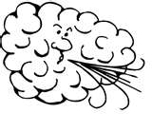
Det er denne det gjelder
Tjenestepensjon
AFP
Alderspensjon fra folketrygden

Slide 14




Bredden i privat tjenestepensjon

Slide 15
Privat tjenestepensjon mangler likepensjon

Slide 16
Størst innslag av huller i opptjening
Privat tjenestepensjon
Offentlig tjenestepensjon
AFP
Folketrygd

Slide 17





Nordisk særtrekk Nr I
Fagorganiserte i prosent av alle ansatte

